Slide 1
Aplikasi Manajemen Resep Minuman
Presentasi Proyek CRUD Menggunakan Flutter

Slide 2
Anggota
Hosea Oktarivanes
Mahdy Saifan Haqq
Ryandre wicaksono

Slide 3
Daftar Isi
01
02
03
Deskripsi
Proyek
Fitur
Utama
Arsitektur
Aplikasi
04
05
06
Proses
Pengembangan
Demo
Aplikasi
Kesimpulan

Slide 4
Deskripsi Proyek
01
Aplikasi Manajemen Resep Minuman adalah aplikasi yang dirancang untuk mencatat dan mengelola resep berbagai minuman seperti kopi, teh, dan jus. Aplikasi ini memudahkan pengguna dalam menambah, mengedit, dan menghapus resep.

Slide 5
Target Pengguna
Penggemar minuman, barista, dan siapa saja yang ingin bereksperimen dengan resep baru.
Platform
Aplikasi ini dapat diakses di perangkat mobile yang menggunakan sistem operasi Android.

Slide 6
Fitur Utama
02
Menambah Resep
Mengedit Resep
Menginput nama minuman, daftar bahan, serta langkah pembuatannya
Memudahkan modifikasi resep dengan antarmuka yang intuitif.
Menampilkan Resep
Menghapus Resep
Menampilkan daftar lengkap resep yang telah ditambahkan
Mengelola resep dengan lebih baik dengan opsi untuk menghapus resep yang tidak diinginkan.

Slide 7
Arsitektur Aplikasi
03

Slide 8



Diagram Arsitektur
Frontend
Backend
Database
[(Flutter /Dart)] | | Mobile App
[(Node.js/Express)] | | REST API Server
[(PostgreSQL)] | | Data Persistance
Notes:
Bagian Frontend adalah aplikasi mobile yang dibangun menggunakan Flutter dengan bahasa pemrograman Dart. Ini adalah antarmuka yang berinteraksi langsung dengan pengguna.
Backend berfungsi sebagai jembatan penghubung antara aplikasi mobile dan database. Backend ini dibangun menggunakan Node.js dengan framework Express.js untuk membuat REST API.
Node.js adalah runtime environment berbasis JavaScript yang berjalan di server-side. Node.js memungkinkan pengembang untuk menjalankan JavaScript di luar browser menggunakan mesin V8 Engine milik Google Chrome. Node.js sangat cocok untuk membangun aplikasi backend, seperti REST API, karena sifatnya yang non-blocking dan event-driven, sehingga mampu menangani banyak request secara bersamaan dengan performa yang efisien.
PostgreSQL adalah database relasional yang digunakan untuk menyimpan dan mengelola data resep minuman secara persisten.
PostgreSQL adalah sistem manajemen database relasional (RDBMS) open-source yang andal, kuat, dan fleksibel. PostgreSQL mendukung SQL standar dan dikenal dengan kemampuan untuk menangani data dalam jumlah besar, performa tinggi, dan fitur-fitur canggih seperti transaksi, integritas data, dan dukungan untuk tipe data kompleks.

Slide 9
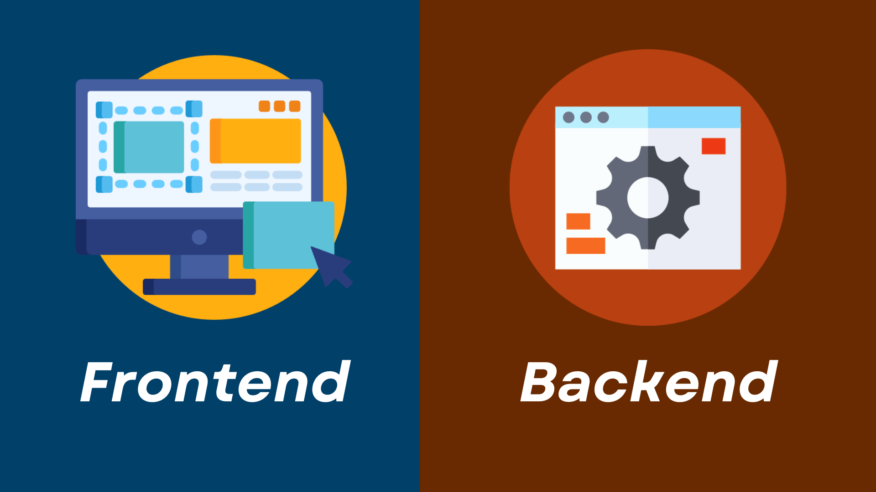
Flutter framework dengan bahasa pemrograman Dart
Bagian yang berinteraksi langsung dengan pengguna (UI/UX)

Slide 10
Komponen Utama:
User Interface (UI)
State Management
HTTP Client
Form Handling
Image Processing
Fungsi Frontend:
Menampilkan antarmuka pengguna
Menangani interaksi pengguna
Mengirim request ke backend
Memproses response dari backend
Mengelola state aplikasi

Slide 11
Definisi: Server yang menangani logika bisnis dan komunikasi dengan database
Teknologi: Node.js dengan framework Express
Komponen Utama :
REST API Endpoints
Middleware
Controllers
Route Handlers
File Upload Handler

Slide 12
Fungsi Backend:
Menerima request dari frontend
Memproses data
Berkomunikasi dengan database
Mengirim response ke frontend
Menangani upload file/gambar

Slide 13
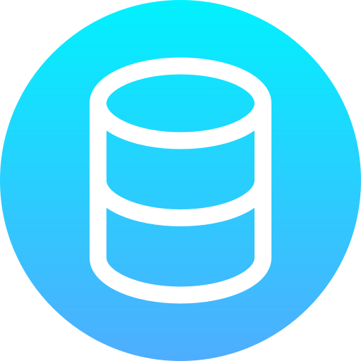
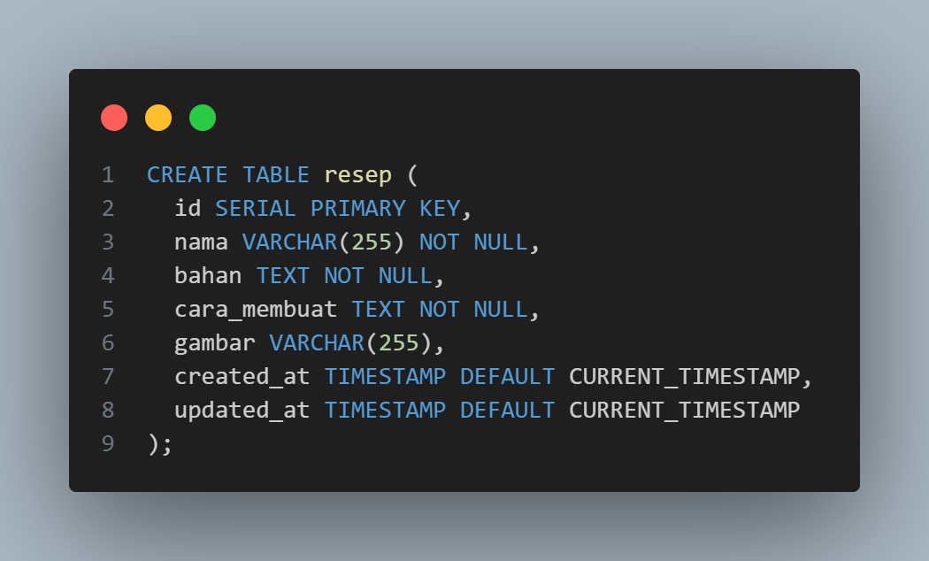
Database (PostgreSQL)
Sistem penyimpanan data permanen berbasis SQL (Relational Database)

Slide 14
Fungsi Penggunaan PostgreSQL:
Konsistensi data yang lebih terjamin
Kemampuan query yang lebih powerful
Integritas referensial
Performa yang baik untuk operasi kompleks
Ekosistem tools yang luas

Slide 15
Arsitektur Data Flow dengan PostgreSQL
Frontend Request
Backend API
Query Builder
Data Processing
Query Result
PostgreSQL
JSON Response
Fronted Display
Notes:
Rangkuman Alur Kerja dalam Aplikasi Flutter
Frontend Request: Pengguna melakukan aksi, seperti melihat daftar atau membuat resep.
Backend API: Server menerima request dan menyiapkan query.
Query Builder: Query SQL dibuat untuk PostgreSQL.
PostgreSQL: Database mengeksekusi query dan mengembalikan data.
Query Result: Data diterima oleh backend.
Data Processing: Data difilter dan diproses menjadi format JSON.
JSON Response: Backend mengirimkan JSON ke aplikasi Flutter.
Frontend Display: Flutter menampilkan data resep ke antarmuka pengguna.

Slide 16
Proses Pengembangan
04
1. Perencanaan
2. Desain
Menentukan fitur dan kebutuhan aplikasi berdasarkan kriteria tugas proyek
Membuat wireframe dan UI/UX menggunakan alat desain seperti Figma
3. Pengembangan
4. Pengujian
Menampilkan daftar lengkap resep yang telah ditambahkan
Menguji aplikasi dengan menjalankan perintah flutter run untuk memastikan aplikasi berjalan di windows.

Slide 17
Demo Aplikasi
05

Slide 18
06
Manfaat
Kesimpulan
Aplikasi Manajemen Resep Minuman memberikan solusi efisien untuk mencatat dan mengelola resep minuman. Dengan fitur yang lengkap dan antarmuka yang user-friendly, aplikasi ini siap membantu pengguna dalam eksplorasi resep.
Meningkatkan kreativitas dalam membuat minuman baru
.Memudahkan pengguna dalam menemukan dan mengelola resep.
Menciptakan komunitas pengguna yang berbagi resep dan tips.

Slide 19
Terima Kasih !!

